Slide 1


高并发解决方案
之
分布式负载均衡技术
ACCP8.0
职业教育研究院
北京阿博泰克北大青鸟信息技术有限公司

Slide 2


本章目标
了解高并发
了解服务器常见代理模式
了解分布式负载均衡的工作原理
掌握在下使用实现服务器集群

Slide 3
高并发
高并发（High Concurrency）是互联网分布式系统架构设计中必须考虑的因素之一，它通常是指，通过设计保证系统能够同时并行处理很多请求。一般出现在支持多线程技术的应用中。
高并发相关常用的一些指标有响应时间（Response Time），吞吐量（Throughput），每秒查询率QPS（Query Per Second），并发用户数等
提高系统并发能力的方式，方法论上主要有两种：垂直扩展（Scale Up）与水平扩展（Scale Out）.

Slide 4
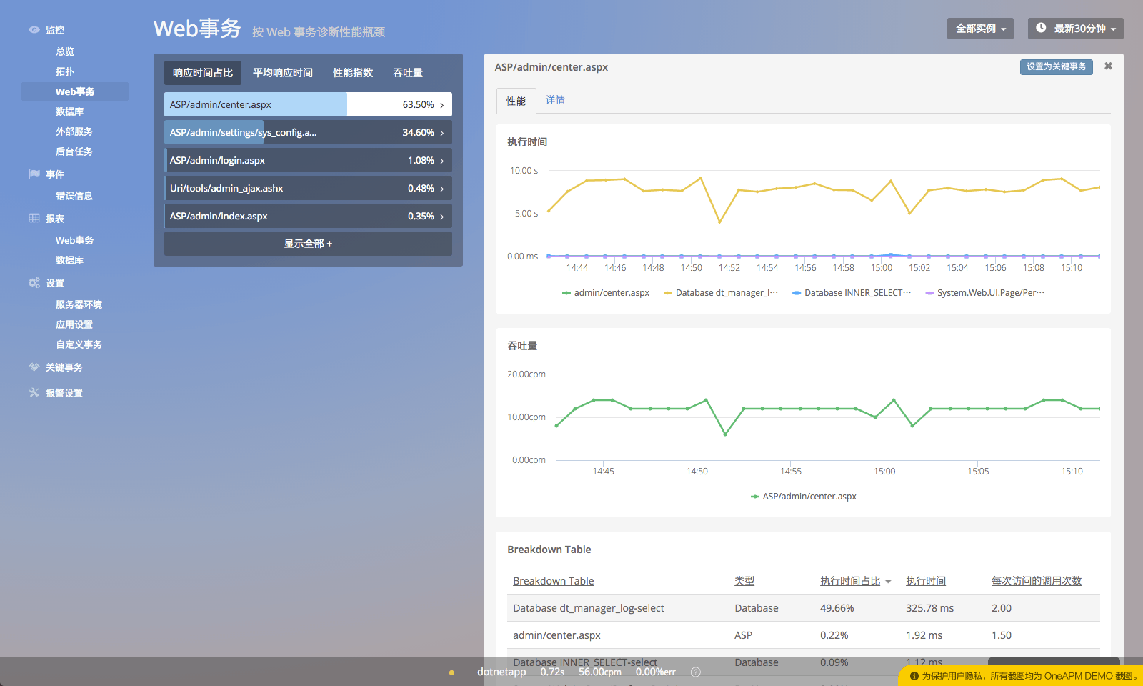

Slide 5
高并发解决方案
服务器网络带宽不够
提升服务器硬件配置，同时可以增加网络带宽，DNS域名解析分发多台服务器。
WEB线程连接数不够
运用负载均衡技术，采用前置代理服务器nginx、apache等.
数据库连接查询上不去
数据库查询优化，读写分离，分表等等

Slide 6
高并发经验分享
1.尽量使用缓存，包括用户缓存，信息缓存等，多花点内存来做缓存
可以大量减少与数据库的交互，提高性能。
2.用jprofiler等工具找出性能瓶颈，减少额外的开销。
3.优化数据库查询语句，减少直接使用hibernate等工具的直接生成
语句（仅耗时较长的查询做优化）。优化数据库结构，多做索引，提
高查询效率。
4.统计的功能尽量做缓存，或按每天一统计或定时统计相关报表，避
免需要时进行统计的功能。
5.能使用静态页面的地方尽量使用，减少容器的解析（尽量将动态内
容生成静态html来显示）。

Slide 7
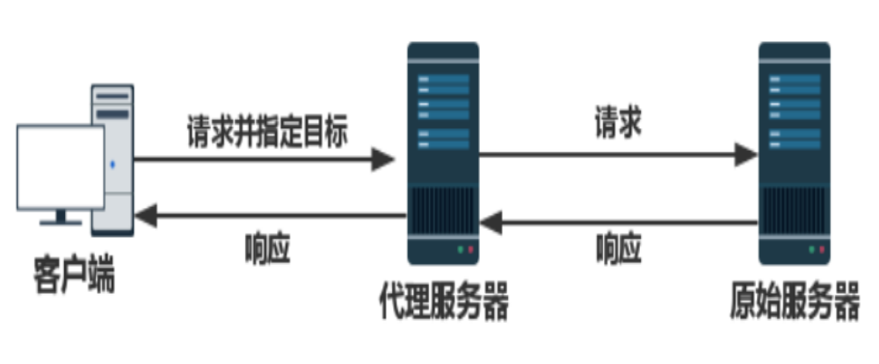
服务器代理模式
正向代理
客户端通过代理服务器访问原始服务器。对于客户端而言，正向代理所代理的是客户端，那么客户端必须要进行一些特别的设置。

Slide 8
服务器代理模式
反向代理

客户端发送请求到代理服务器，然后代理服务器将请求转发给内部网络上的其他服务器（原始服务器），并将从原始服务器上得到的结果返回给客户端，此时代理服务器就是代理的服务端，客户端无须进行特别的设置，对外就表现为一个反向代理服务器

Slide 9
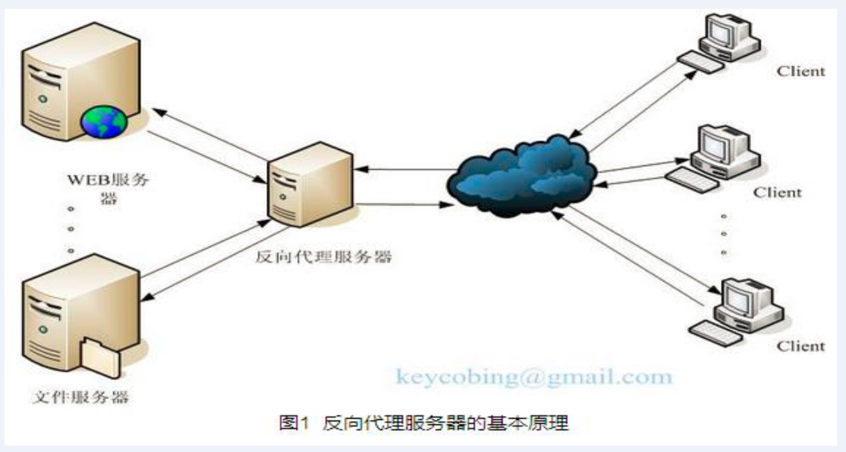
服务器代理模式
反向代理


Slide 10
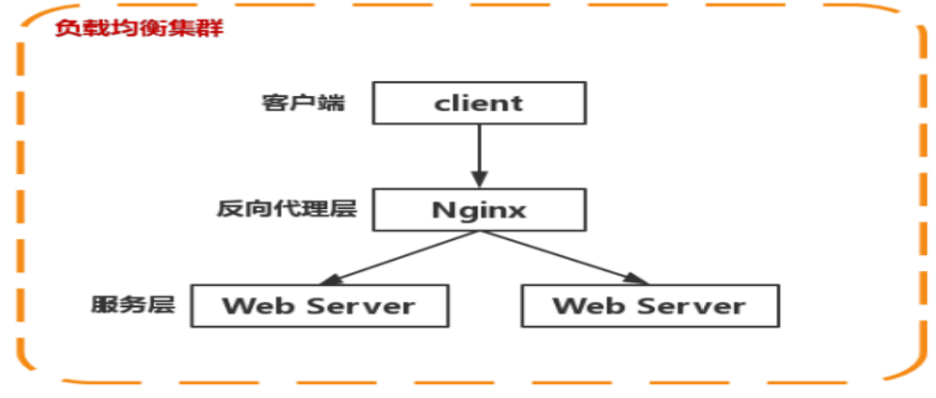
分布式负载均衡
负载均衡
负载均衡是指将请求数据【均匀】分摊到多个操作单元上执行，负载均衡的关键在于均匀，均衡的分摊压力。而现实最简单的方式就是服务器集群架构。

Slide 11
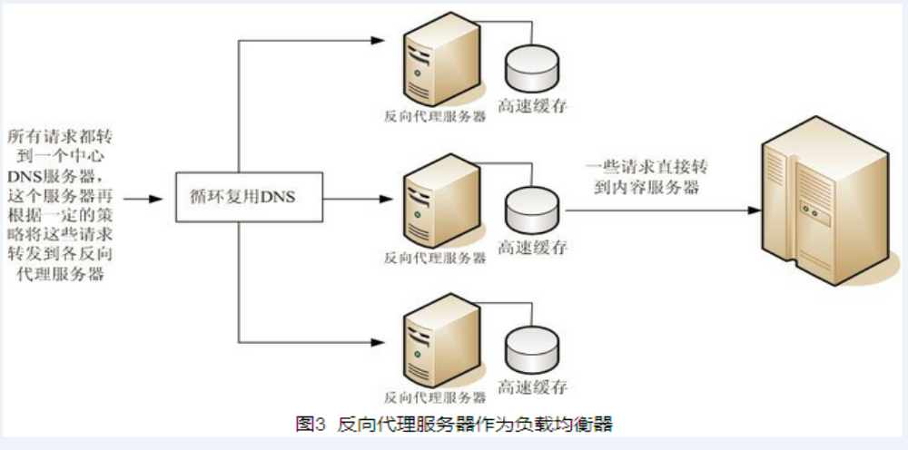
分布式负载均衡
常见均衡技术：轮询、负载均衡和


Slide 12
Web服务器集群

俄罗斯软件工程师开发的免费开源反向代理服务器软件。于年发布，聚焦于高性能，高并发和低内存消耗问题。并且具有多种服务器功能特性：负载均衡，缓存，访问控制，带宽控制，以及高效整合各种应用的能力，这些特性使很适合于现代网站架构。目前国内使用网站有：百度、京东、新浪、网易、腾讯、淘宝（）等。

Slide 13
Nginx环境准备
安装包：
下载地址：
服务器环境
位
安装编译环境
使用在线安装

Slide 14
Nginx服务器安装
安装模块依赖库
库（）
或者
库（）
或者
库（）
或者

Slide 15
Nginx服务器安装
安装
进入解压目录先后输入：


开放端口
输入

然后重启防火墙

启动

访问
打开浏览器输入

Slide 16
Nginx常用命令
启动：
停止：
重启：–
检查配置文件是否合法：–

Slide 17
Nginx详细配置
有一个很重要的配置文件：目录下文件，服务器的基础配置，默认的配置都存放于这个文件内。若要实现反向代理，负载均衡需要在该文件内进行配置包括五块全局块，块，块，块块。
关于集群详细配置请见《基于集群配置详细介绍》文档。

Slide 18
结束
谢谢！！

Slide 19

ACCP8.0
职业教育研究院
北京阿博泰克北大青鸟信息技术有限公司

